Slide 1

UNIÃO NORTE BRASILEIRA

Slide 2
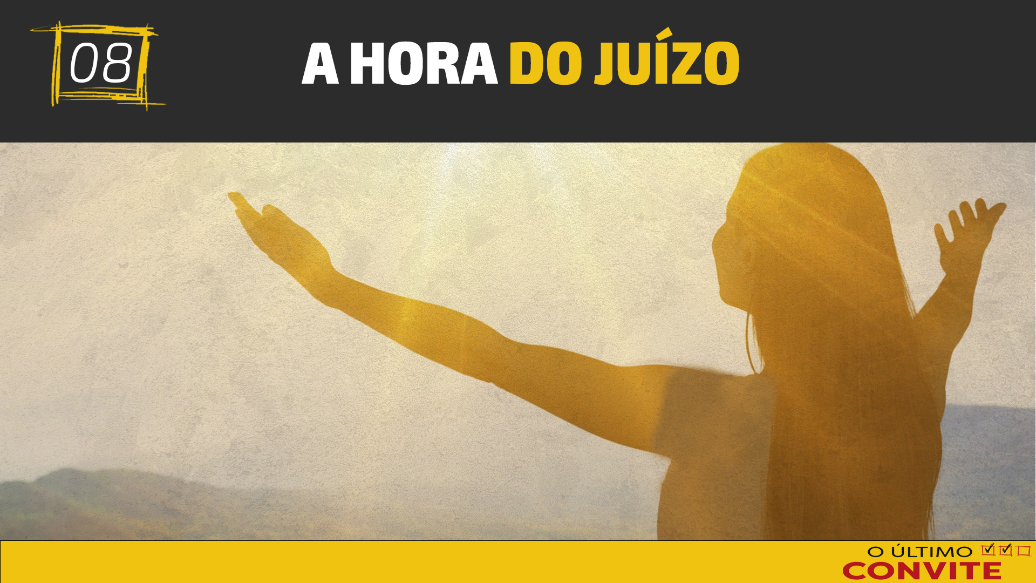
UNIÃO NORTE BRASILEIRA

Slide 3


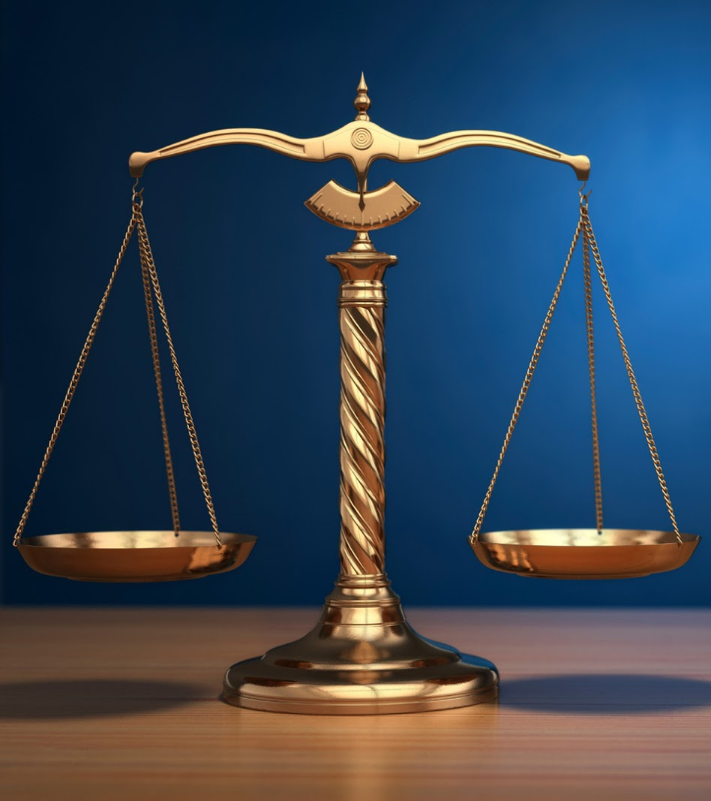
“Porque chegou o tempo de começar o juízo pela casa de Deus; e, se começa por nós, qual será o fim daqueles que não obedecem ao evangelho de Deus?”
(1 Pedro 4:17).
Notes:
“Porque chegou o tempo de começar o juízo pela casa de Deus; e, se começa por nós, qual será o fim daqueles que não obedecem ao evangelho de Deus?” (1 Pedro 4:17).

Slide 4


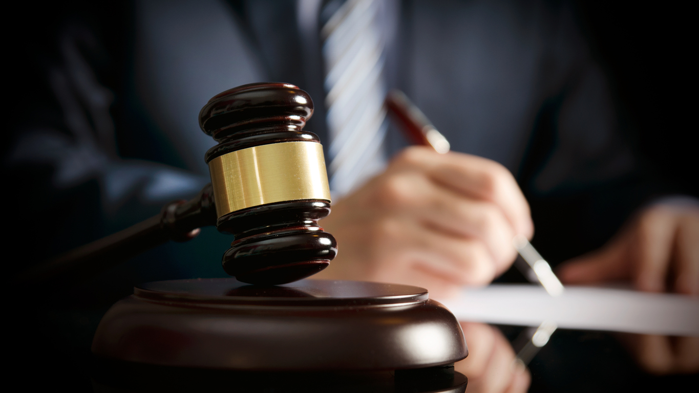
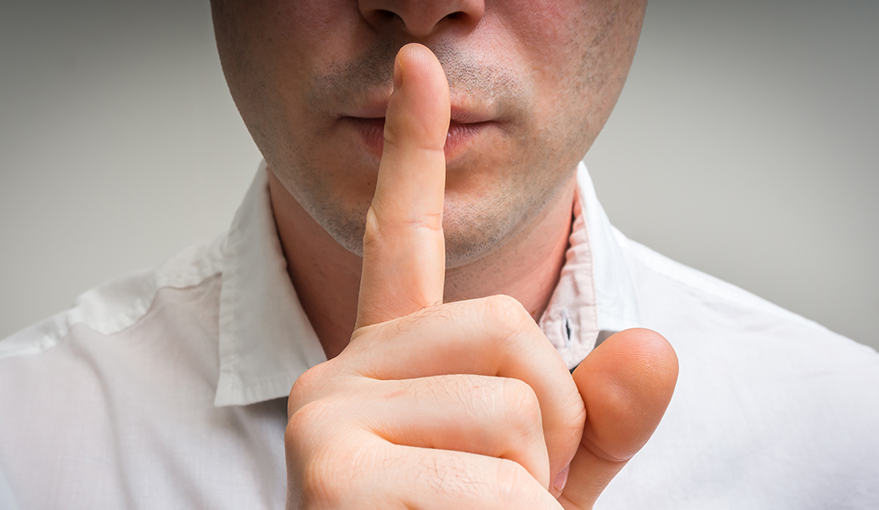
“Digo a vocês que, no Dia do Juízo, as pessoas darão conta de toda palavra inútil que proferirem; porque, pelas suas palavras, você será justificado e, pelas suas palavras, você será condenado”
(Mateus 12:36, 37).
Notes:
“Digo a vocês que, no Dia do Juízo, as pessoas darão conta de toda palavra inútil que proferirem; porque, pelas suas palavras, você será justificado e, pelas suas palavras, você será condenado” (Mateus 12:36, 37).

Slide 5

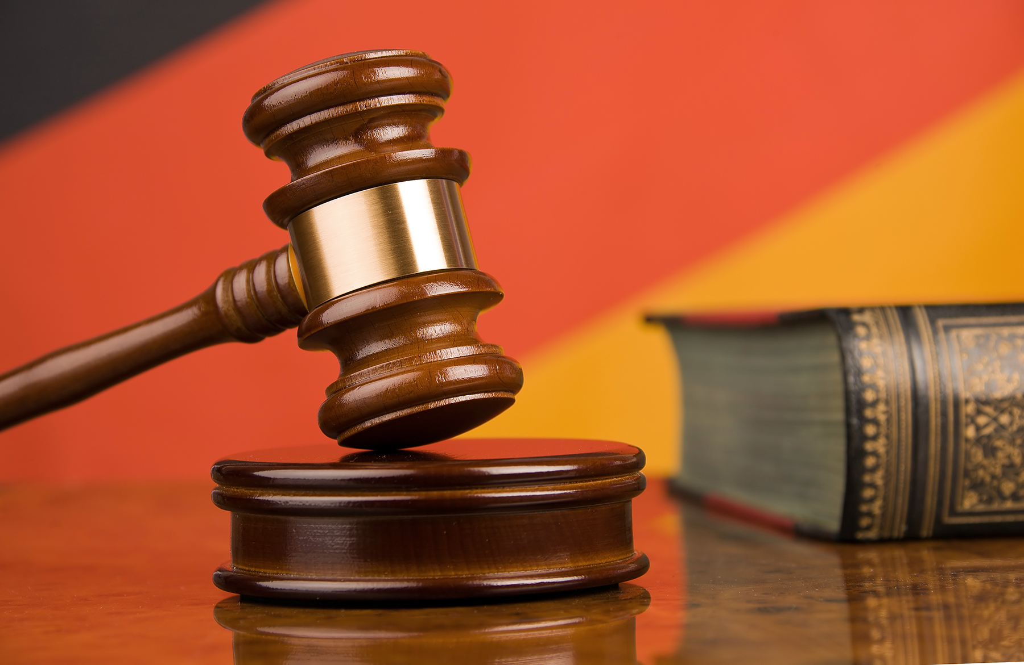
“Porque Deus estabeleceu um dia em que julgará o mundo com justiça, por meio de um Homem que escolheu. E deu certeza disso a todos, ressuscitando-O dentre os mortos”
(Atos 17:31).
Notes:
“Porque Deus estabeleceu um dia em que julgará o mundo com justiça, por meio de um Homem que escolheu. E deu certeza disso a todos, ressuscitando-O dentre os mortos” (Atos 17:31).

Slide 6

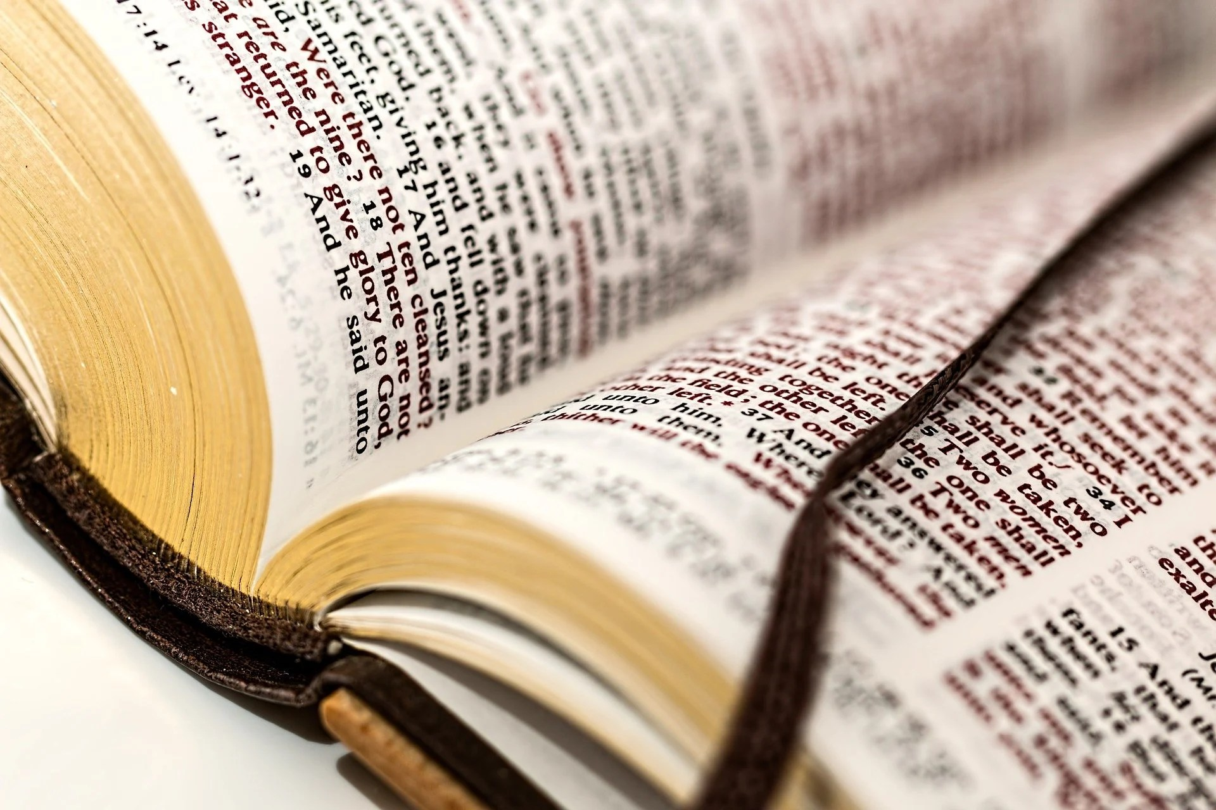
O conceito do juízo divino permeia as Escrituras.
...os juízos divinos são eventos múltiplos, que dependem do tempo, do lugar e das circunstâncias.
Notes:
Poderíamos prosseguir assim, apresentando um texto bíblico após o outro, que fala de Deus como um Deus de juízo, além de dar a certeza proveniente do Céu de que haverá prestação de contas. A injustiça e o mal na Terra um dia receberão resposta e punição adequadas. O conceito do juízo divino permeia as Escrituras. Não existirá um juízo amplo e único que consertará todas as ofensas, punirá todos os males e recompensará toda a bondade. Em vez disso, os juízos divinos são eventos múltiplos, que dependem do tempo, do lugar e das circunstâncias. Com base em Seus juízos no passado, podemos aprender agora sobre o juízo presente e futuro.
Desde o juízo de Deus contra Adão e Eva após a queda (Gênesis 3:14- 19), passando pelo dilúvio (Gênesis 7), a destruição de Sodoma e Gomorra (Gênesis 19), a queda da Babilônia antiga (Daniel 5), até a declaração do juízo na primeira mensagem angélica e o juízo final no fim dos tempos (Apocalipse 20), a Bíblia revela a realidade dos juízos divinos.

Slide 7
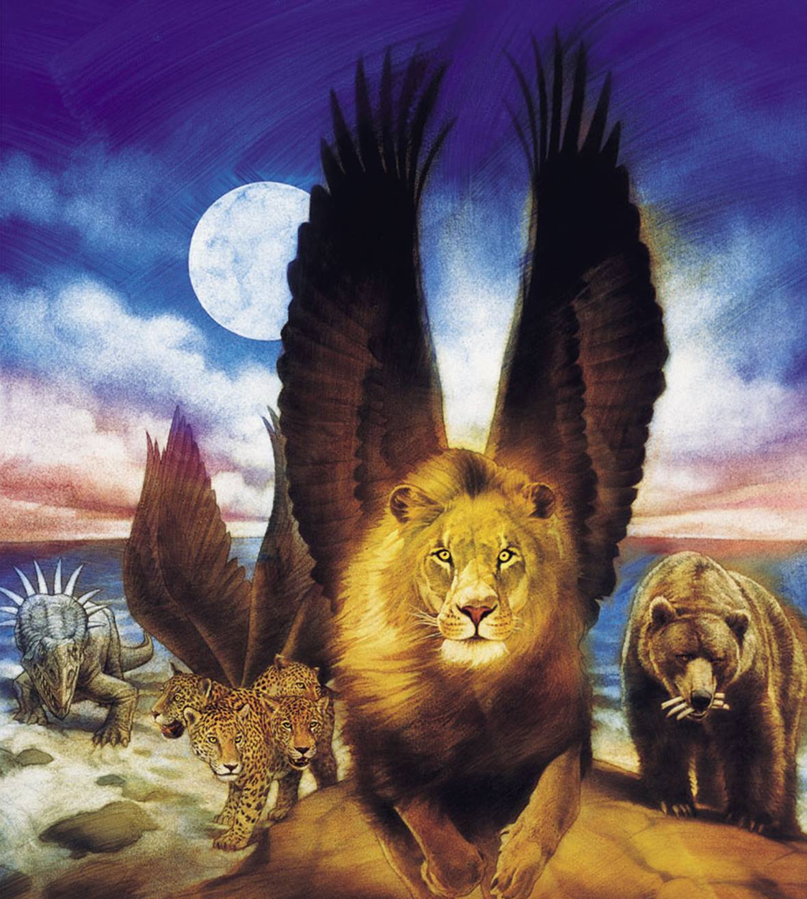
“Estes grandes animais, que são quatro, são quatro reis que se levantarão da terra. Mas os santos do Altíssimo receberão o reino e o possuirão para todo o sempre, de eternidade a eternidade”
(Daniel 7:17-18)
Notes:
Uma descrição poderosa e especialmente relevante dessa natureza é encontrada no livro de Daniel, no Antigo Testamento. No capítulo 7, o profeta teve o sonho profético de quatro bestas que surgiram do mar (v. 3), cada uma delas simbolizando um império mundial (v. 17) que se levantaria e desaparecia, tornando-se história antiga, até acontecer um julgamento de proporções gigantescas no Céu (v. 9, 10, 22, 26), que conduz ao reino eterno de Deus (v. 14, 22, 27). O principal objetivo do sonho profético é mostrar que esses quatro reinos terrenos e passageiros são sucedidos, em última instância, pelo reino eterno de Deus: “Estes grandes animais, que são quatro, são quatro reis que se levantarão da terra. Mas os santos do Altíssimo receberão o reino e o possuirão para todo o sempre, de eternidade a eternidade” (v. 17, 18).

Slide 8
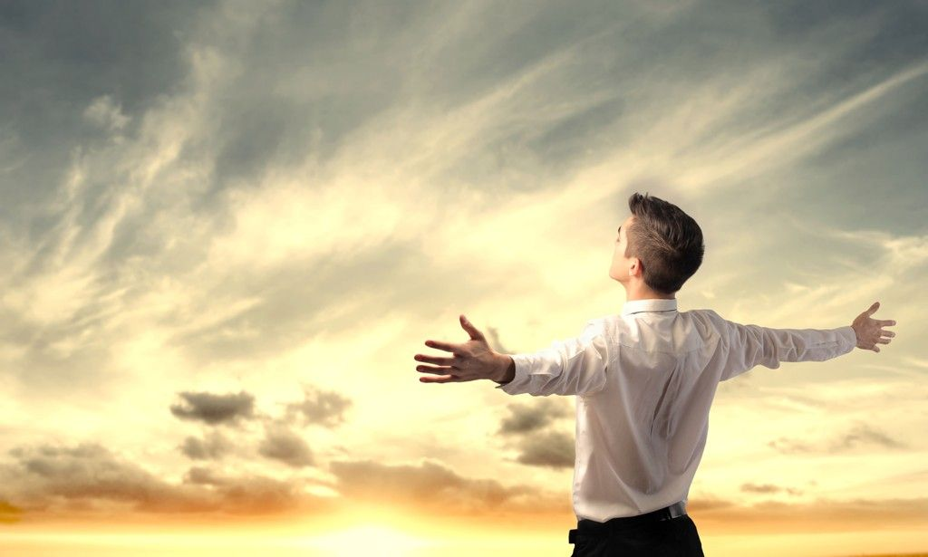
O principal objetivo do sonho profético é mostrar que esses quatro reinos terrenos e passageiros são sucedidos, em última instância, pelo reino eterno de Deus!
Notes:
Uma descrição poderosa e especialmente relevante dessa natureza é encontrada no livro de Daniel, no Antigo Testamento. No capítulo 7, o profeta teve o sonho profético de quatro bestas que surgiram do mar (v. 3), cada uma delas simbolizando um império mundial (v. 17) que se levantaria e desaparecia, tornando-se história antiga, até acontecer um julgamento de proporções gigantescas no Céu (v. 9, 10, 22, 26), que conduz ao reino eterno de Deus (v. 14, 22, 27). O principal objetivo do sonho profético é mostrar que esses quatro reinos terrenos e passageiros são sucedidos, em última instância, pelo reino eterno de Deus: “Estes grandes animais, que são quatro, são quatro reis que se levantarão da terra. Mas os santos do Altíssimo receberão o reino e o possuirão para todo o sempre, de eternidade a eternidade” (v. 17, 18).

Slide 9
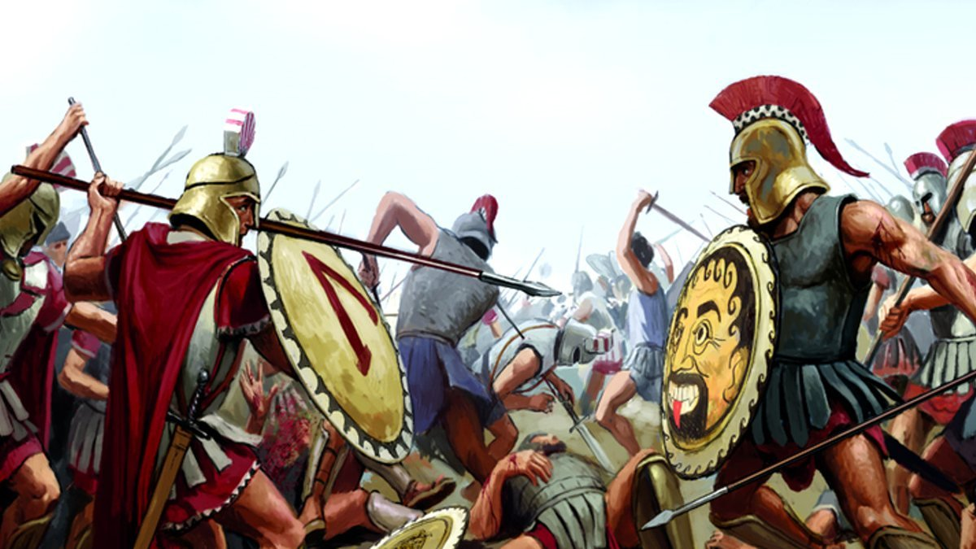
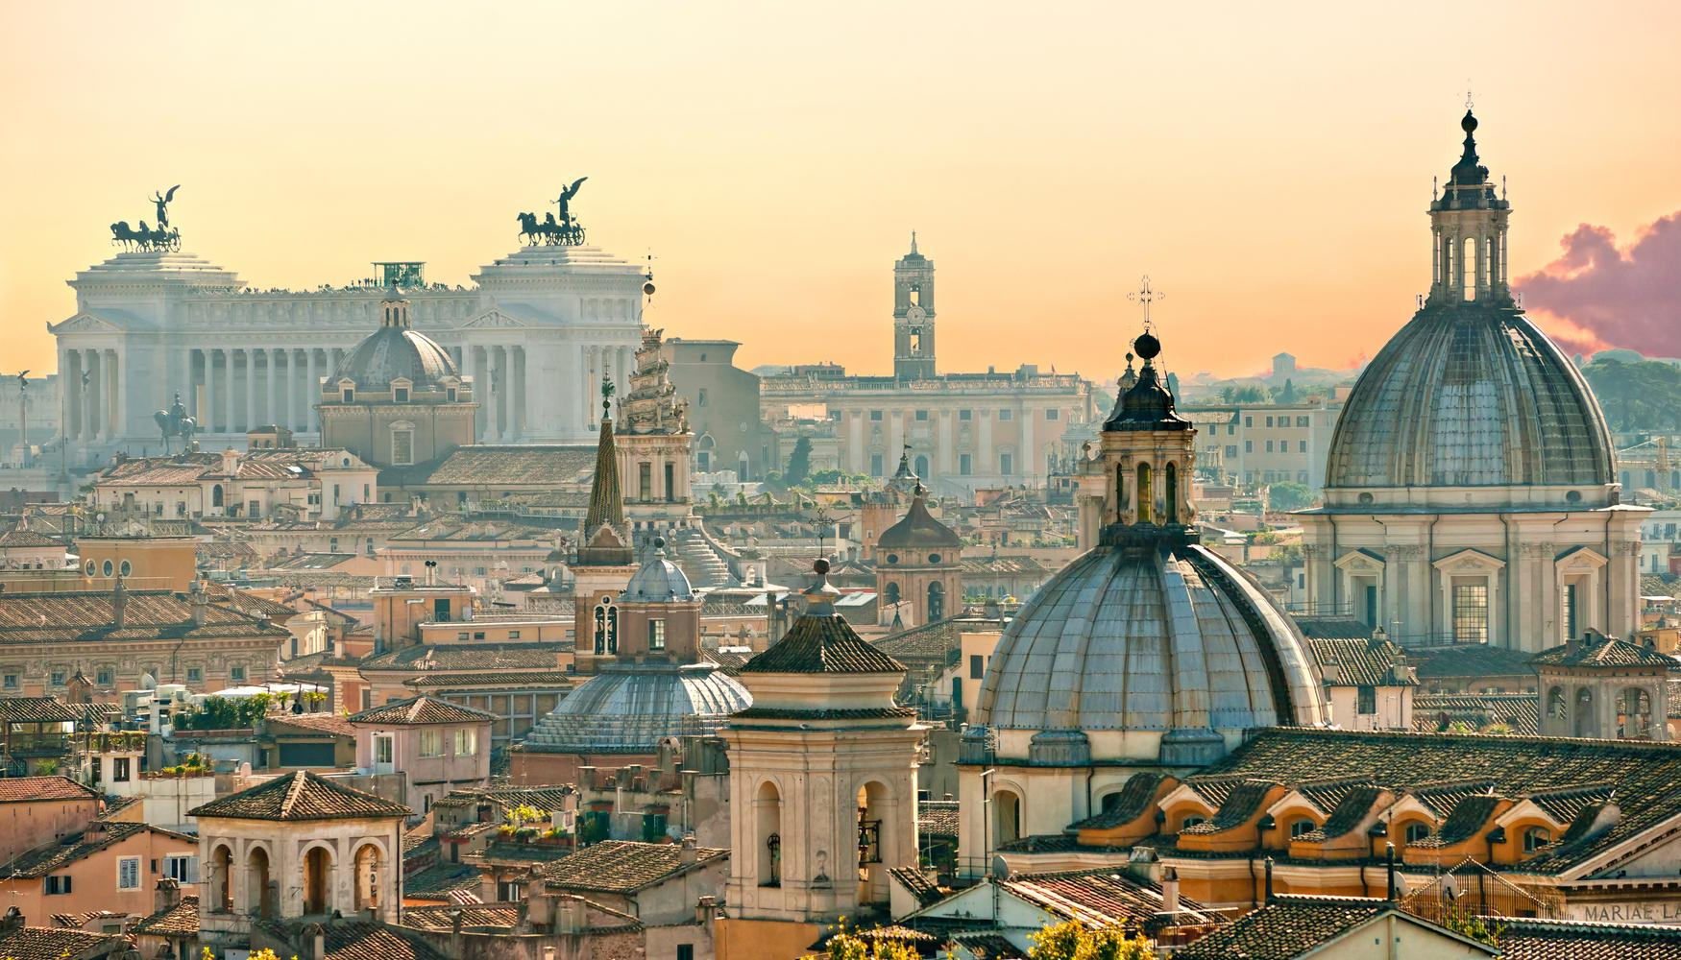
Esses quatro reinos ou impérios terrenos são identificados há muito tempo como Babilônia, Média-Pérsia, Grécia e Roma, que de alguma forma permanece até o fim do mundo presente.
Notes:
Esses quatro reinos ou impérios terrenos são identificados há muito tempo como Babilônia, Média-Pérsia, Grécia e Roma, que de alguma forma permanece até o fim do mundo presente. A Roma da república, e depois dos Césares, foi a fase de Roma que surgiu logo após a Grécia antiga. No entanto, Roma, o quarto poder, existe até hoje (conforme predisse a profecia, pois continua até o fim do mundo), mas em sua fase papal. Aliás, a quarta besta foi descrita com certas características que se encaixam muito bem com Roma medieval, as quais incluem, infelizmente, forte perseguição (v. 21, 24, 25).

Slide 10
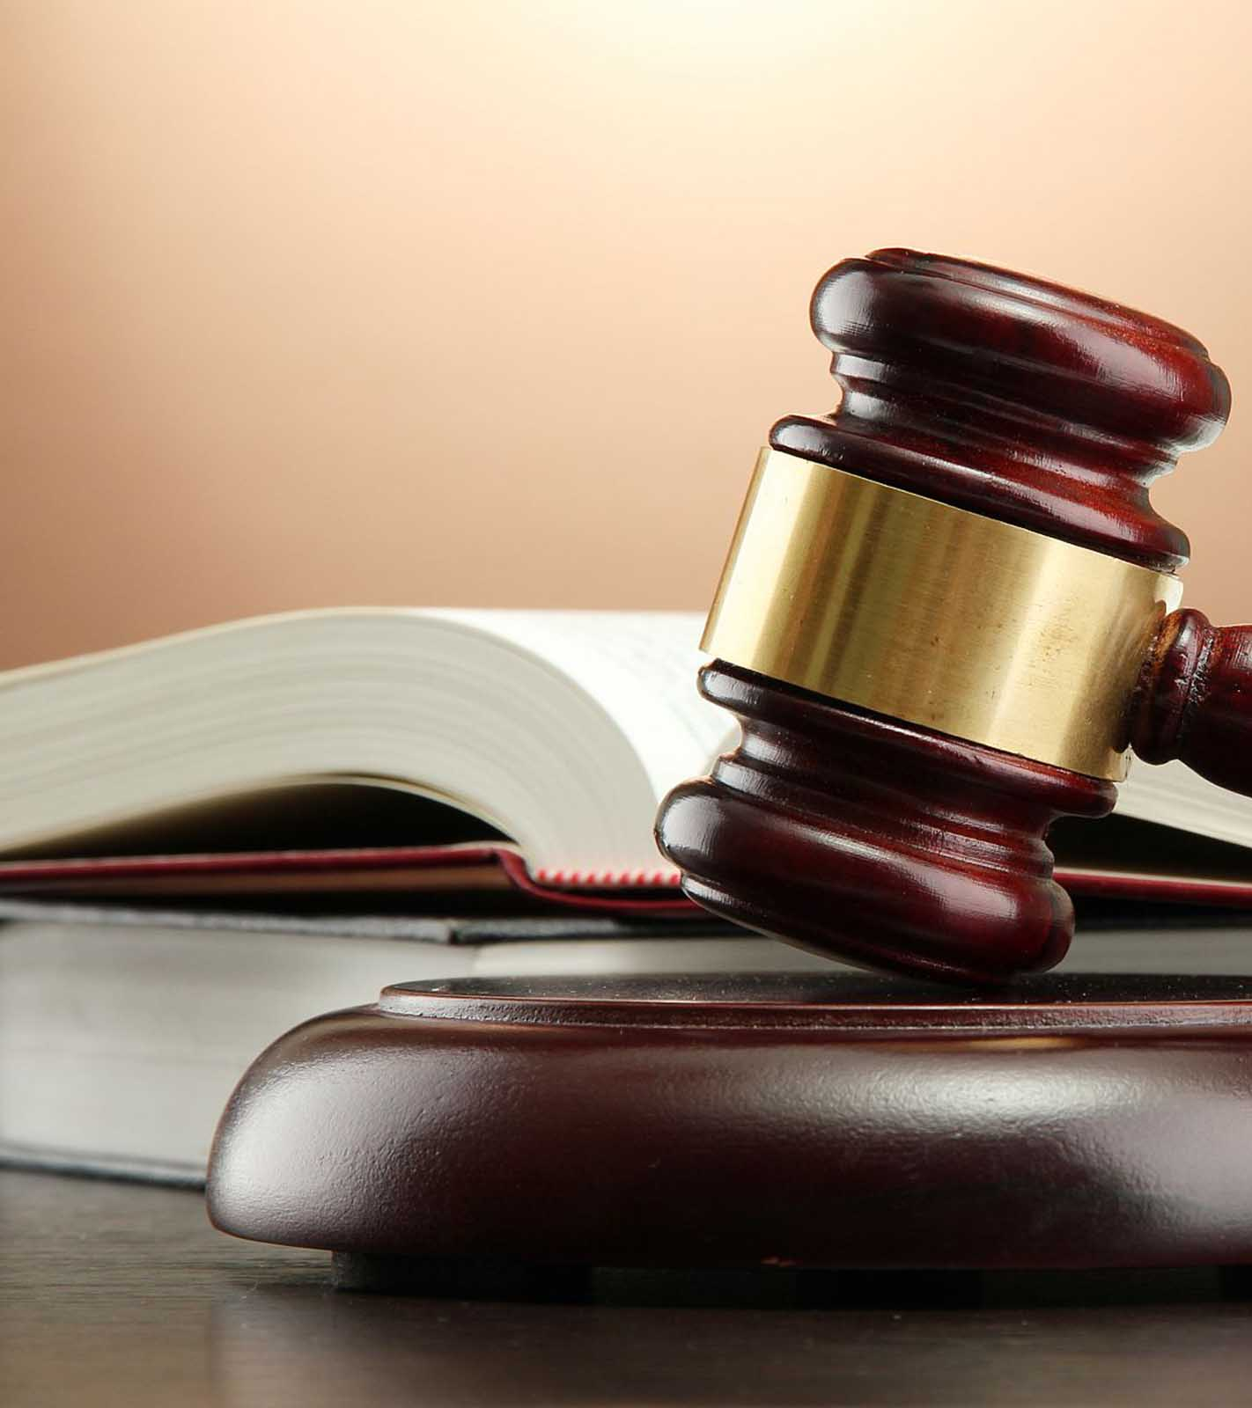
Em diferentes partes do capítulo (v. 9, 10, 22, 26), um juízo celestial do tempo do fim é descrito conduzindo ao reino eterno, que a Bíblia chama de “novo céu e nova terra”
Notes:
Em diferentes partes do capítulo (v. 9, 10, 22, 26), um juízo celestial do tempo do fim é descrito conduzindo ao reino eterno, que a Bíblia chama de “novo céu e nova terra” (Apocalipse 21:1; ver Isaías 65:17; 66:22; 2 Pedro 3:13).

Slide 11
“Continuei olhando, até que foram postos uns tronos, e o Ancião de Dias Se assentou. Sua roupa era branca como a neve, e os cabelos da cabeça eram como a lã pura. O Seu trono eram chamas de fogo, e as rodas do trono eram fogo ardente. Um rio de fogo manava e saía de diante Dele. Milhares de milhares O serviam, e milhões de milhões estavam diante Dele. Foi instalada a sessão do tribunal e foram abertos os livros”
(Daniel 7:9, 10).
Notes:
A primeira diz assim: “Continuei olhando, até que foram postos uns tronos, e o Ancião de Dias Se assentou. Sua roupa era branca como a neve, e os cabelos da cabeça eram como a lã pura. O Seu trono eram chamas de fogo, e as rodas do trono eram fogo ardente. Um rio de fogo manava e saía de diante Dele. Milhares de milhares O serviam, e milhões de milhões estavam diante Dele. Foi instalada a sessão do tribunal e foram abertos os livros” (Daniel 7:9, 10).

Slide 12

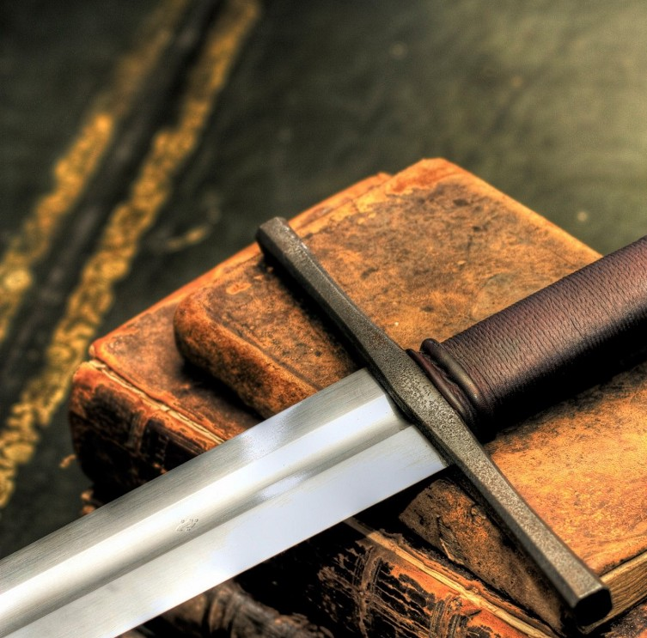
O “Ancião de Dias”
(um nome para Deus), tronos, livros abertos, cenário de juízo – fica claro que algum tipo de sala do trono cósmica está se descortinando perante todos esses outros seres celestiais.
Notes:
O “Ancião de Dias” (um nome para Deus), tronos, livros abertos, cenário de juízo – fica claro que algum tipo de sala do trono cósmica está se descortinando perante todos esses outros seres celestiais. Considerando o que já vimos acerca do grande conflito e do interesse “dos poderes e autoridades nas regiões celestiais” (Efésios 3:10), isso não deveria nos causar espanto.

Slide 13
“Eu estava olhando nas minhas visões da noite. E eis que vinha com as nuvens do céu Alguém como um Filho do homem. Ele Se dirigiu ao Ancião de Dias, e O fizeram chegar até Ele. Foi-Lhe dado o domínio, a glória e o reino, para que as pessoas de todos os povos, nações e línguas O servissem. O Seu domínio é domínio eterno, que não passará, e o Seu reino jamais será destruído”
(Daniel 7:13, 14).
Notes:
O mesmo juízo é retratado posteriormente nas seguintes palavras: “Eu estava olhando nas minhas visões da noite. E eis que vinha com as nuvens do céu Alguém como um Filho do homem. Ele Se dirigiu ao Ancião de Dias, e O fizeram chegar até Ele. Foi-Lhe dado o domínio, a glória e o reino, para que as pessoas de todos os povos, nações e línguas O servissem. O Seu domínio é domínio eterno, que não passará, e o Seu reino jamais será destruído” (Daniel 7:13, 14).

Slide 14
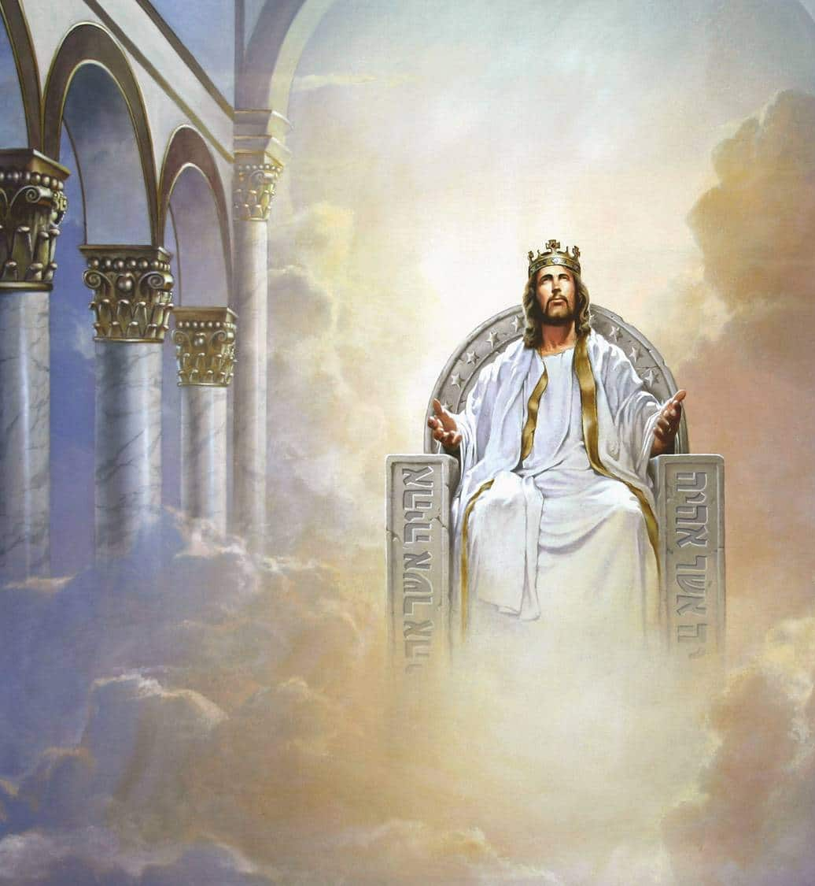
O Ancião de Dias, agora com o “Filho do homem” está em algum tipo de evento celestial, outra descrição do juízo que conduz diretamente ao reino eterno de Deus.
Notes:
O Ancião de Dias, agora com o “Filho do homem” – termo usado várias vezes no Novo Testamento por Jesus para Se referir a Si mesmo (Mateus 17:22; 20:18; 24:30; Marcos 2:10; 10:33; Lucas 6:22; 11:30; 12:10; 17:22; João 6:53; 12:34; 13:31) – está em algum tipo de evento celestial, outra descrição do juízo que conduz diretamente ao reino eterno de Deus.

Slide 15
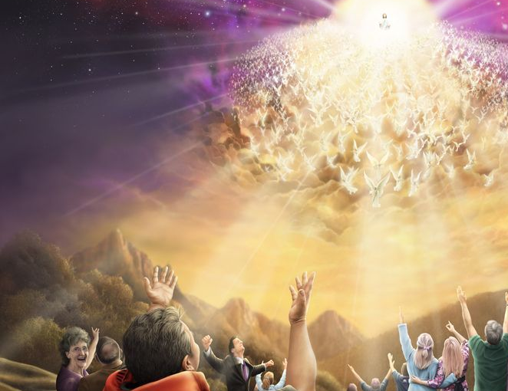
“Até que veio o Ancião de Dias e fez justiça aos santos do Altíssimo. E veio o tempo em que os santos possuíram o reino”
(Daniel 7:22)
Notes:
Outra imagem do mesmo juízo, embora fale primeiro de acontecimentos aqui na Terra, diz: “Até que veio o Ancião de Dias e fez justiça aos santos do Altíssimo. E veio o tempo em que os santos possuíram o reino” (Daniel 7:22; conforme v. 26, 27). Note: o juízo faz justiça ao povo de Deus. Nossa tendência é pensar em juízo como algo ruim, que leva à punição, o que, em muitos casos, é verdadeiro. Nessa situação, porém, pelo menos para os “santos” (termo bíblico para o povo de Deus, em nada relacionado ao conceito popular de santos canonizados), o juízo lhes é favorável, pois faz justiça a eles.

Slide 16
Para os “santos” (termo bíblico para o povo de Deus, em nada relacionado ao conceito popular de santos canonizados), o juízo lhes é favorável, pois faz justiça a eles.
Notes:
Outra imagem do mesmo juízo, embora fale primeiro de acontecimentos aqui na Terra, diz: “Até que veio o Ancião de Dias e fez justiça aos santos do Altíssimo. E veio o tempo em que os santos possuíram o reino” (Daniel 7:22; conforme v. 26, 27). Note: o juízo faz justiça ao povo de Deus. Nossa tendência é pensar em juízo como algo ruim, que leva à punição, o que, em muitos casos, é verdadeiro. Nessa situação, porém, pelo menos para os “santos” (termo bíblico para o povo de Deus, em nada relacionado ao conceito popular de santos canonizados), o juízo lhes é favorável, pois faz justiça a eles.

Slide 17
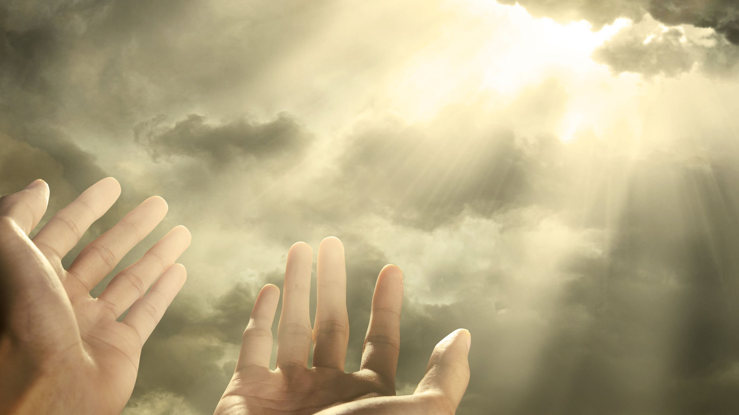
“Não há quem entenda, não há quem busque a Deus. Todos se desviaram e juntamente se tornaram inúteis;”
Notes:
Como, porém, isso pode acontecer? Não fomos todos nós considerados pecadores? Não estamos cientes do quanto somos maus? A Bíblia afirma: “Não há quem entenda, não há quem busque a Deus. Todos se desviaram e juntamente se tornaram inúteis; não há quem faça o bem, não há nem um sequer. A garganta deles é sepulcro aberto; com a língua enganam, veneno de víbora está nos seus lábios. A boca, eles a têm cheia de maldição e amargura; os seus pés são velozes para derramar sangue. Nos seus caminhos, há destruição e miséria; eles não conhecem o caminho da paz. Não há temor de Deus diante de seus olhos” (Romanos 3:11-18).

Slide 18
“Não há quem entenda, não há quem busque a Deus. Todos se desviaram e juntamente se tornaram inúteis; não há quem faça o bem, não há nem um sequer. A garganta deles é sepulcro aberto; com a língua enganam, veneno de víbora está nos seus lábios. A boca, eles a têm cheia de maldição e amargura; os seus pés são velozes para derramar sangue. Nos seus caminhos, há destruição e miséria; eles não conhecem o caminho da paz. Não há temor de Deus diante de seus olhos”
(Romanos 3:11-18).
Notes:
Como, porém, isso pode acontecer? Não fomos todos nós considerados pecadores? Não estamos cientes do quanto somos maus? A Bíblia afirma: “Não há quem entenda, não há quem busque a Deus. Todos se desviaram e juntamente se tornaram inúteis; não há quem faça o bem, não há nem um sequer. A garganta deles é sepulcro aberto; com a língua enganam, veneno de víbora está nos seus lábios. A boca, eles a têm cheia de maldição e amargura; os seus pés são velozes para derramar sangue. Nos seus caminhos, há destruição e miséria; eles não conhecem o caminho da paz. Não há temor de Deus diante de seus olhos” (Romanos 3:11-18).

Slide 19
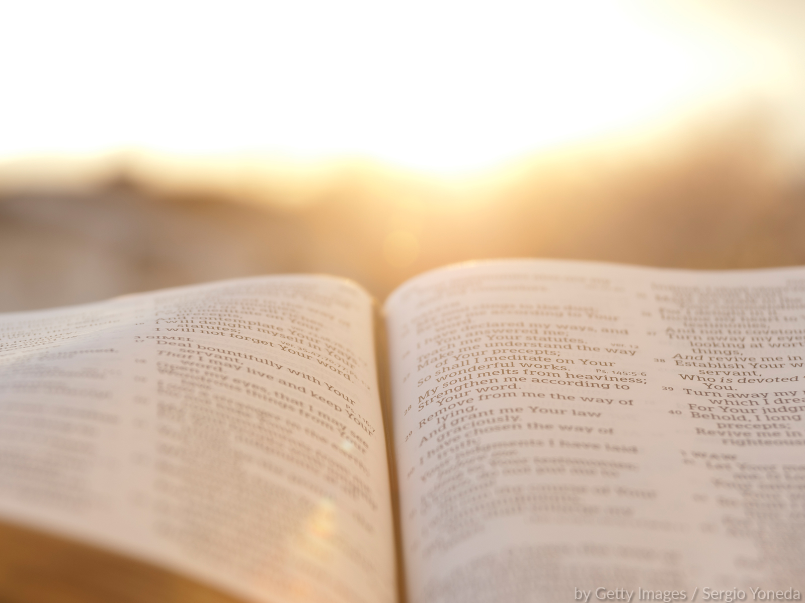
Como, então, qualquer um de nós, inclusive os “santos” no juízo, com os livros abertos, seria capaz de se apresentar perante um Deus...?
Por meio do evangelho eterno. Só assim!
Notes:
Como, então, qualquer um de nós, inclusive os “santos” no juízo, com os livros abertos, seria capaz de se apresentar perante um Deus que conhece cada pensamento mau, cada ato oculto, todas aquelas coisas que fizemos em segredo e jamais gostaríamos que fossem reveladas (ver Eclesiastes 12:14)? Por meio do evangelho eterno. Só assim!

Slide 20
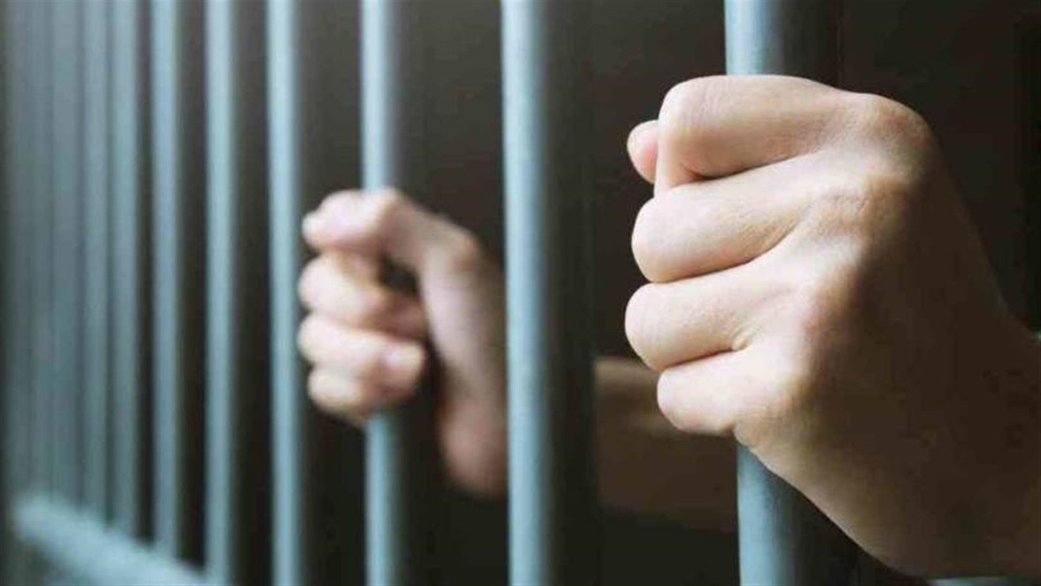
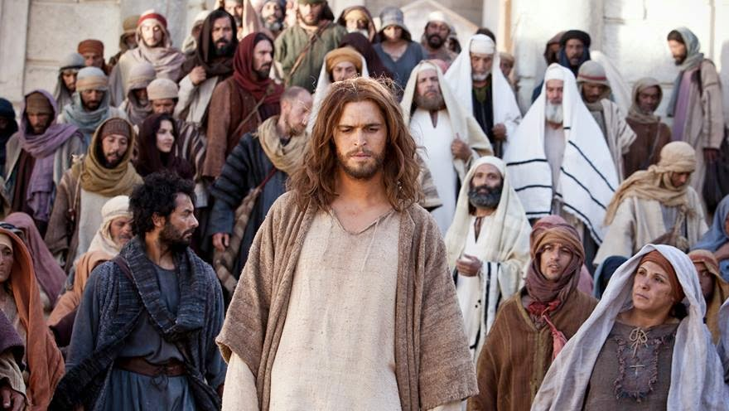
A nossa única esperança no juízo é o evangelho, ou seja, é a justiça de Cristo, aceita pelo Pai como se fosse nossa no momento em que nos apropriamos dela pela fé.
Notes:
Protegidos
Não é coincidência que evangelho e juízo apareçam juntos. Por melhores que sejam as boas-novas do evangelho, elas ganham mais sentido quando associadas ao juízo. Por quê? Porque nossa única esperança no juízo é o evangelho, ou seja, é a justiça de Cristo, aceita pelo Pai como se fosse nossa no momento em que nos apropriamos dela pela fé. Não precisamos temer a condenação. “Agora, pois, já não existe nenhuma condenação para os que estão em Cristo Jesus” (Romanos 8:1). Nenhuma condenação agora e, com certeza, no juízo.

Slide 21
“Agora, pois, já não existe nenhuma condenação para os que estão em Cristo Jesus”
(Romanos 8:1)
Notes:
Protegidos
Não é coincidência que evangelho e juízo apareçam juntos. Por melhores que sejam as boas-novas do evangelho, elas ganham mais sentido quando associadas ao juízo. Por quê? Porque nossa única esperança no juízo é o evangelho, ou seja, é a justiça de Cristo, aceita pelo Pai como se fosse nossa no momento em que nos apropriamos dela pela fé. Não precisamos temer a condenação. “Agora, pois, já não existe nenhuma condenação para os que estão em Cristo Jesus” (Romanos 8:1). Nenhuma condenação agora e, com certeza, no juízo.

Slide 22
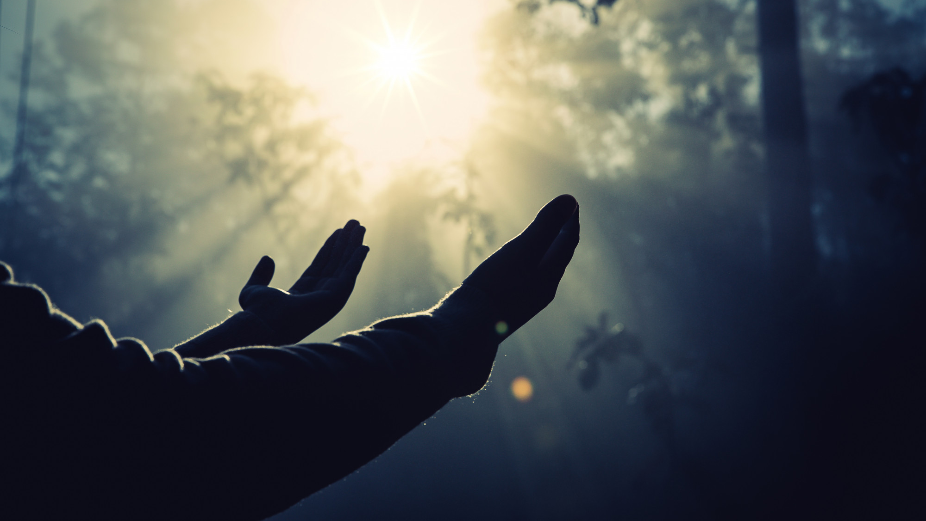
“O ser humano é justificado pela fé, independentemente das obras da lei” (Romanos 3:28).
Notes:
Seria por que não temos pecado? Não. A razão verdadeira é porque Jesus não pecou, e a “ficha” Dele é creditada como se fosse nossa. É por isso que o juízo em Daniel 7 é “a favor dos santos do Altíssimo” (Daniel 7:22, NVI). Assim como o ladrão na cruz, eles foram cobertos pela justiça de Cristo. Ou, conforme explicou Paulo: “O ser humano é justificado pela fé, independentemente das obras da lei” (Romanos 3:28).

Slide 23
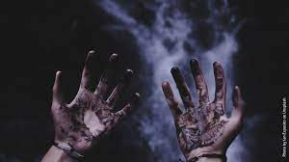
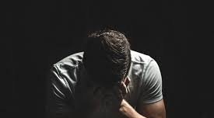
A lei revela o pecado, mas não oferece poder para vencê-lo nem pode perdoá-lo. Por isso necessitamos do evangelho.
Notes:
Justificado independentemente das obras da lei? É claro. A lei, por mais que seja santa, justa e boa (Romanos 7:12), aponta para o pecado, mas não é capaz de expiá-lo. A lei é como um espelho: mostra exatamente onde estão suas manchas. Mas, não importa por quanto tempo ou com que frequência você se olhe no espelho, ele não é capaz de eliminar as manchas. A lei revela o pecado, mas não oferece poder para vencê-lo nem pode perdoá-lo. Por isso necessitamos do evangelho.

Slide 24
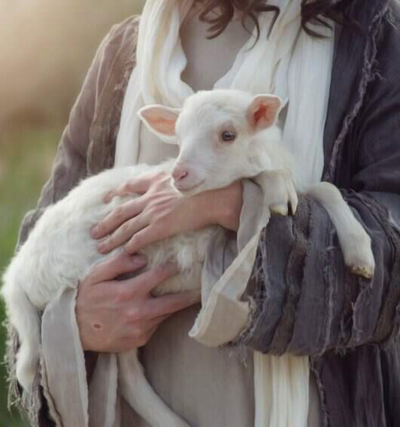
“Eis o Cordeiro de Deus, que tira o pecado do mundo!”
(João 1:29).
Em vez de nós, em última instância, morrermos por nossos pecados, Jesus na cruz o fez em nosso lugar.
Notes:
Uma expressão grandiosa da lei e do juízo de Deus pode ser encontrada no santuário do Antigo Testamento, e posteriormente no templo de Jerusalém, o centro de adoração do antigo Israel. É o mesmo templo no qual Jesus fez a célebre expulsão daqueles que profanaram esse lugar sagrado com sua ganância e um comércio exploratório (conforme Mateus 21:12, 13). Foi ali que o povo de Israel aprendeu sobre o plano da salvação, o “evangelho eterno”. Parte central dos ritos do santuário correspondia aos sacrifícios de cordeiros, bois e bodes. Cada um deles era um símbolo, um tipo, uma miniprofecia da morte de Jesus na cruz, bem como de Sua obra como nosso Sumo Sacerdote no santuário celestial. É por isso que, ao apresentar Jesus pela primeira vez, João Batista exclamou: “Eis o Cordeiro de Deus, que tira o pecado do mundo!” (João 1:29). Em vez de cada pecador morrer pelo próprio pecado, o cordeiro, um símbolo de Jesus, morria no lugar do pecador. Em vez de nós, em última instância, morrermos por nossos pecados, Jesus na cruz o fez em nosso lugar. E essa grande verdade era proclamada, em símbolos, no templo.

Slide 25

YOM KIPPUR
DIA DA EXPIAÇÃO.
Esse era o dia do juízo, uma boa-nova para os filhos de Israel, pois, seus pecados eram perdoados e purificados pelo sangue derramado.
Notes:
O templo também contava com dois compartimentos e, muito embora todos os dias o sangue expiatório dos animais sacrificados fosse levado para o primeiro compartimento, uma vez por ano, o sangue dos sacrifícios era conduzido ao segundo compartimento, o mais interior, em um ritual conhecido como Yom Kippur, o Dia da Expiação (ver Levítico 16). Esse era o dia do juízo, uma boa-nova para os filhos de Israel, pois, mesmo havendo pecado, seus pecados eram perdoados, expurgados e purificados pelo sangue derramado. Assim, poderiam comparecer juntos perante Deus naquele juízo. Essa cerimônia anual acontecia “por causa das impurezas dos filhos de Israel e por causa das suas transgressões e de todos os seus pecados” (Levítico 16:16). Ou seja, eles haviam pecado, e aquele era o dia de prestação de contas.

Slide 26
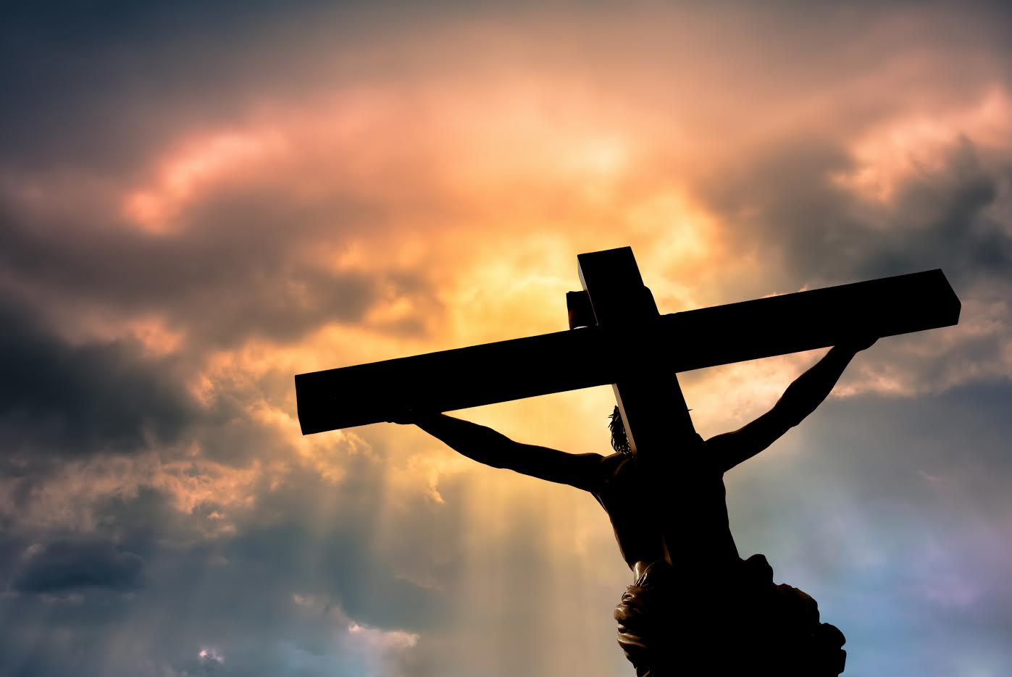
Expiação diz respeito a perdoar pecadores, não a condená-los.
Esse perdão só pode se originar do sangue não da lei.
O sangue aspergido ali no propiciatório simbolizava o sangue de Jesus.
Notes:
Entretanto, aquele dia era Yom Kippur, o Dia da Expiação. Expiação diz respeito a perdoar pecadores, não a condená-los. Esse perdão só pode se originar do sangue – não da lei. Embora dentro do segundo compartimento do santuário, na arca da aliança (ver Números 10:33; Deuteronômio 10:3; 31:26), estivessem as tábuas dos Dez Mandamentos, que mostravam a Israel sua sagrada obrigação de cumprir a lei, a expiação não acontecia por causa da lei. Na verdade, a lei, que as pessoas haviam transgredido, as condenaria, não fosse o sangue. “Ele [o sumo sacerdote] pegará um pouco do sangue do novilho e, com o dedo, o aspergirá sobre a frente do propiciatório; e, diante do propiciatório, aspergirá sete vezes do sangue, com o dedo. Depois, matará o bode da oferta pelo pecado, que será para o povo. Trará o sangue do bode para dentro do véu e fará com esse sangue como fez com o sangue do novilho; ele o aspergirá no propiciatório e também diante dele” (Levítico 16:14, 15, itálicos acrescentados). O propiciatório era a tampa de ouro que cobria a arca da aliança. Esta, por sua vez, continha os Dez Mandamentos. O sangue aspergido ali no propiciatório simbolizava o sangue de Jesus, que expiava a transgressão dos Dez Mandamentos.

Slide 27
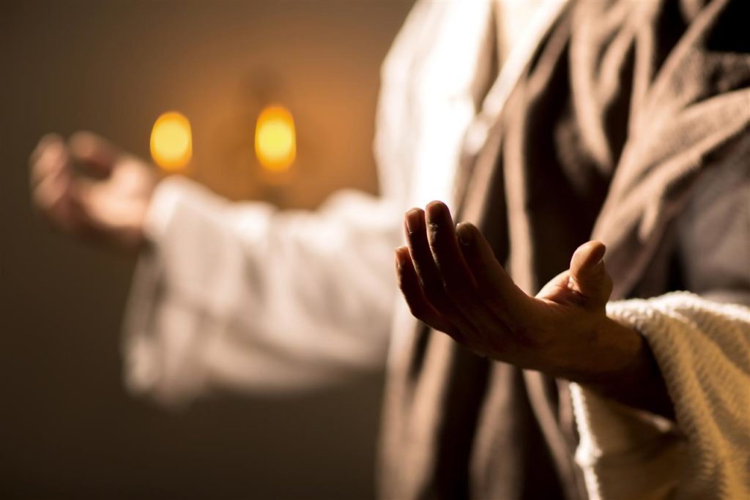
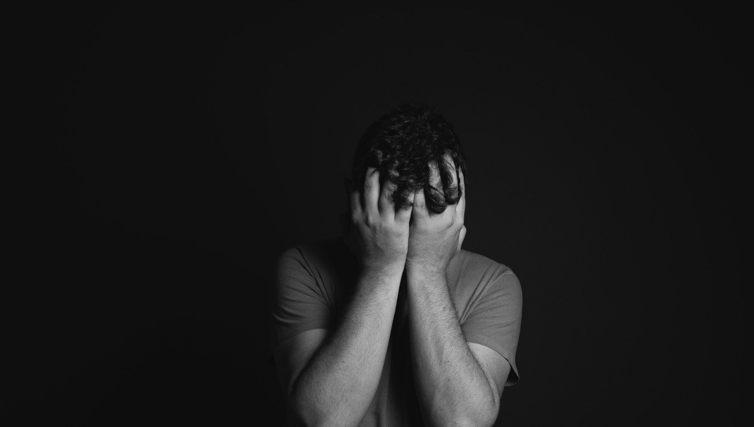
Os israelitas dependiam do sangue não só para que seus pecados fossem perdoados, mas também para serem purificados da transgressão.
Notes:
“Isso lhes será por estatuto perpétuo: no sétimo mês, aos dez dias do mês, vocês se humilharão e não farão nenhum trabalho, nem o natural da terra nem o estrangeiro que peregrina entre vocês. Porque, naquele dia, se fará expiação por vocês, para purificá-los; e vocês serão purificados de todos os seus pecados, diante do Senhor” (v. 29, 30). Era um dia solene, o dia do juízo, e o povo deveria “se humilhar” ou afligir a própria alma (ver verso 31). Ou seja, era um dia de arrependimento, de analisar o próprio interior, de reconhecer suas falhas. Os israelitas dependiam do sangue não só para que seus pecados fossem perdoados, mas também para serem purificados da transgressão.

Slide 28
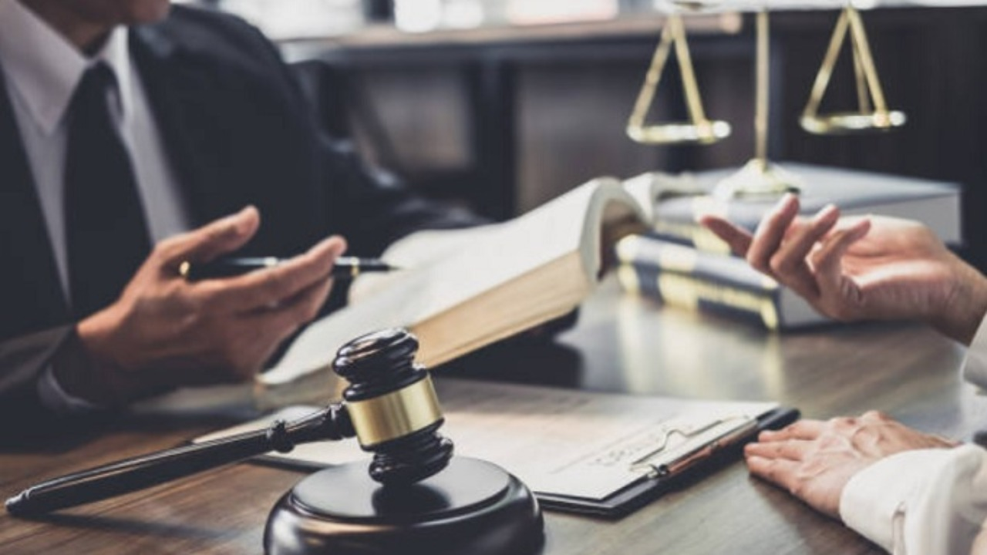
“Meus filhinhos, escrevo-lhes estas coisas para que vocês não pequem. Mas, se alguém pecar, temos Advogado junto ao Pai, Jesus Cristo, o Justo”
(1 João 2:1)
Notes:
Assim como o primeiro sacerdote intercedia pelos pecadores, levando sangue para dentro do santuário, Jesus, nosso Sumo Sacerdote no santuário celestial, intercede por nós também. “Quem os condenará? É Cristo Jesus quem morreu, ou melhor, quem ressuscitou, o qual está à direita de Deus e também intercede por nós” (Romanos 8:34). “Por isso, também pode salvar totalmente os que por Ele se aproximam de Deus, vivendo sempre para interceder por eles” (Hebreus 7:25). “Meus filhinhos, escrevo-lhes estas coisas para que vocês não pequem. Mas, se alguém pecar, temos Advogado junto ao Pai, Jesus Cristo, o Justo” (1 João 2:1). “Porque Cristo não entrou em santuário feito por mãos humanas, figura do verdadeiro Santuário, porém no próprio Céu, para comparecer, agora, por nós, diante de Deus” (Hebreus 9:24).

Slide 29
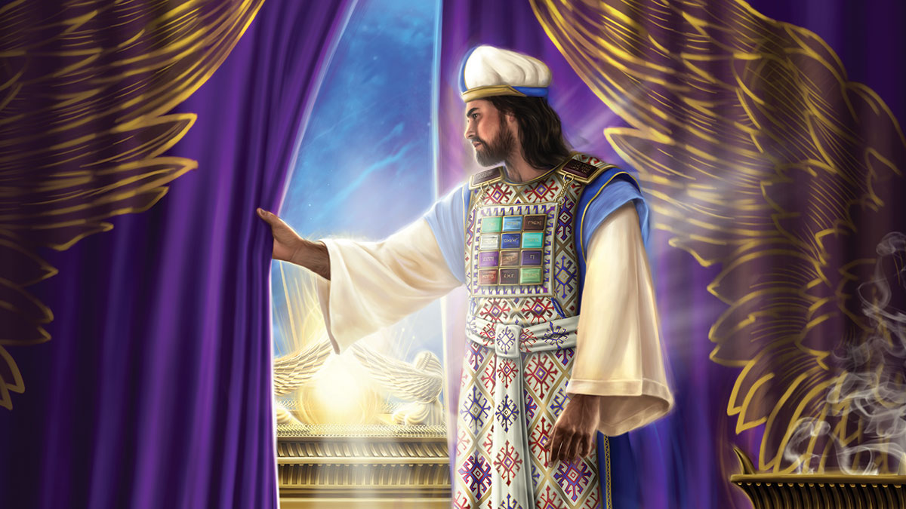
“Ora, o essencial das coisas que estamos dizendo é que temos tal Sumo Sacerdote, que Se assentou à direita do trono da Majestade nos céus, como Ministro do santuário e do verdadeiro tabernáculo que o Senhor erigiu, e não o homem”
(Hebreus 8:1, 2).
Notes:
“Ora, o essencial das coisas que estamos dizendo é que temos tal Sumo Sacerdote, que Se assentou à direita do trono da Majestade nos céus, como Ministro do santuário e do verdadeiro tabernáculo que o Senhor erigiu, e não o homem” (Hebreus 8:1, 2).

Slide 30
Hebreus, explica que o santuário terreno era um símbolo do santuário celestial, no qual Jesus, após derramar o sangue na cruz, agora ministra como nosso Sumo Sacerdote.
Notes:
Desde a morte do animal até o sacerdote aspergindo o sangue no santuário, tudo prefigurava o “evangelho eterno” (Apocalipse 14:6), no qual Jesus é primeiro o sacrifício e depois o sumo sacerdote. Um livro inteiro do Novo Testamento, Hebreus, explica que o santuário terreno era um símbolo do santuário celestial, no qual Jesus, após derramar o sangue na cruz (ato simbolizado pelos sacrifícios de animais), agora ministra como nosso Sumo Sacerdote.

Slide 31
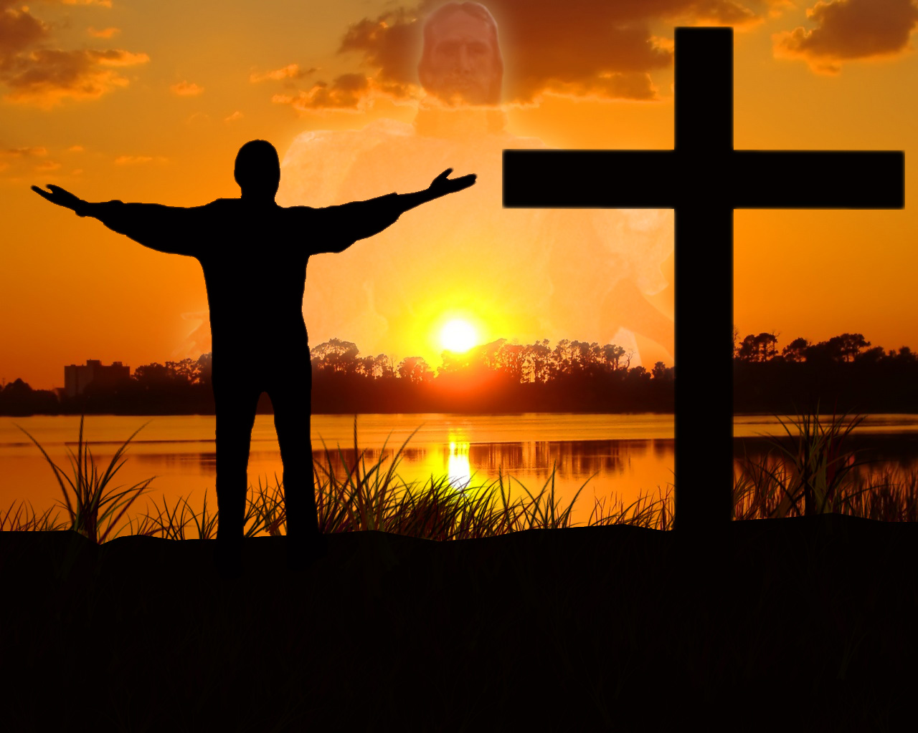
“não existe nenhuma condenação para os que estão em Cristo Jesus”
(Romanos 8:1).
- Nenhuma condenação agora nem no juízo.
Notes:
Observe o tema aqui: Cristo está no Céu, no santuário celestial, intercedendo por nós. Ele está na presença de Deus por nós. É um advogado por nós. É por isso que agora, no tempo desse julgamento, nós temos a certeza da salvação por causa daquilo que Cristo fez por nós na cruz, como nosso sacrifício, e por aquilo que faz por nós agora, no santuário celestial, na função de Sumo Sacerdote. Mais uma vez: “Quem os condenará? É Cristo Jesus quem morreu, ou melhor, quem ressuscitou, o qual está à direita de Deus e também intercede por nós” (Romanos 8:34). Por causa dessa intercessão, “não existe nenhuma condenação para os que estão em Cristo Jesus” (v. 1) – nenhuma condenação agora nem no juízo.

Slide 32
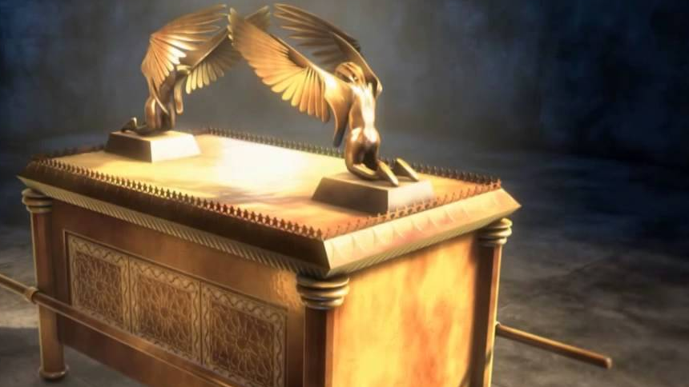
“Abriu-se, então, o santuário de Deus, que se acha no Céu, e foi vista a arca da Sua aliança no Seu santuário.”
(Apocalipse 11:19)
Notes:
Aliás, a mensagem do primeiro anjo sobre o juízo acontece no contexto do Dia da Expiação. Embora o livro do Apocalipse esteja repleto de imagens do santuário terrestre (Apocalipse 1:23; 5:5; 8:3-8; 11:19; 15:5-8; 21:1-8), não muito antes dos acontecimentos retratados nas três mensagens angélicas se desenrolarem, Apocalipse 11:19 declara: “Abriu-se, então, o santuário de Deus, que se acha no Céu, e foi vista a arca da Sua aliança no Seu santuário.” A única ocasião na qual o sumo sacerdote entrava no segundo compartimento, onde se via a arca da aliança, era durante o Dia da Expiação, o dia do juízo.

Slide 33
A única ocasião na qual o sumo sacerdote entrava no segundo compartimento, onde se via a arca da aliança, era durante o Dia da Expiação, o dia do juízo.
Notes:
Aliás, a mensagem do primeiro anjo sobre o juízo acontece no contexto do Dia da Expiação. Embora o livro do Apocalipse esteja repleto de imagens do santuário terrestre (Apocalipse 1:23; 5:5; 8:3-8; 11:19; 15:5-8; 21:1-8), não muito antes dos acontecimentos retratados nas três mensagens angélicas se desenrolarem, Apocalipse 11:19 declara: “Abriu-se, então, o santuário de Deus, que se acha no Céu, e foi vista a arca da Sua aliança no Seu santuário.” A única ocasião na qual o sumo sacerdote entrava no segundo compartimento, onde se via a arca da aliança, era durante o Dia da Expiação, o dia do juízo.

Slide 34
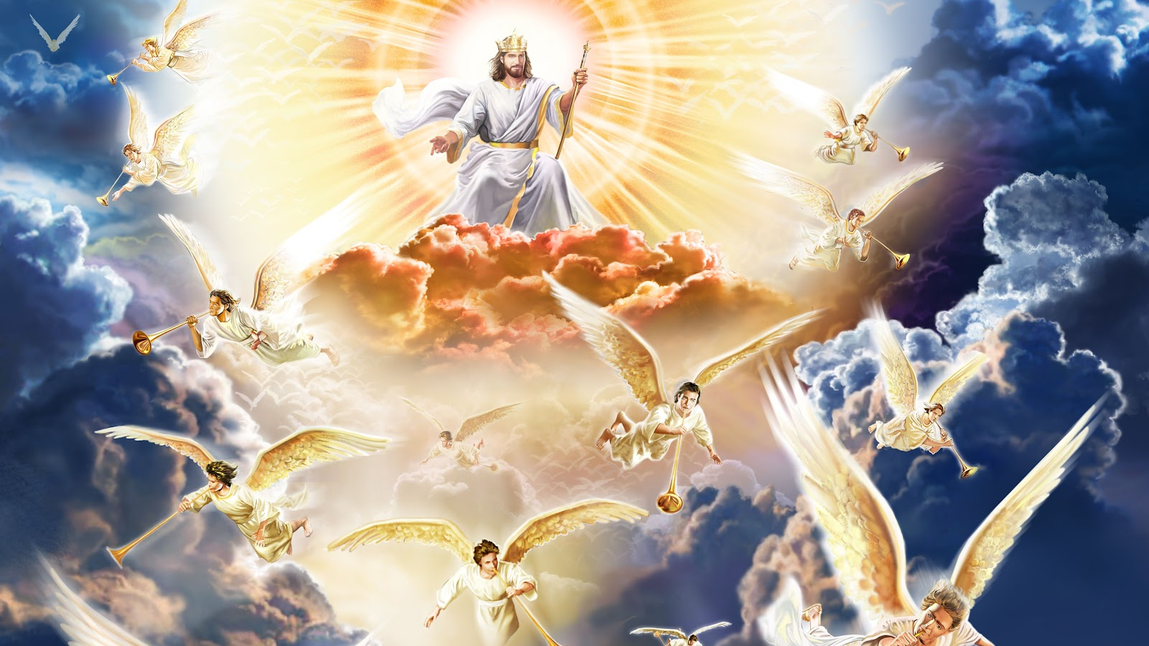
Por isso, embora Seu povo tenha o dever de temer a Deus e dar glória a Ele, os remidos o fazem com a segurança da vida eterna em Jesus prometida a eles pelo “evangelho eterno” – a promessa que lhes pertence pela fé
Notes:
Logo, a mensagem do primeiro anjo nos diz que “é chegada a hora em que Ele vai julgar”. Por isso, embora Seu povo tenha o dever de temer a Deus e dar glória a Ele, os remidos o fazem com a segurança da vida eterna em Jesus prometida a eles pelo “evangelho eterno” – a promessa que lhes pertence pela fé.

Slide 35
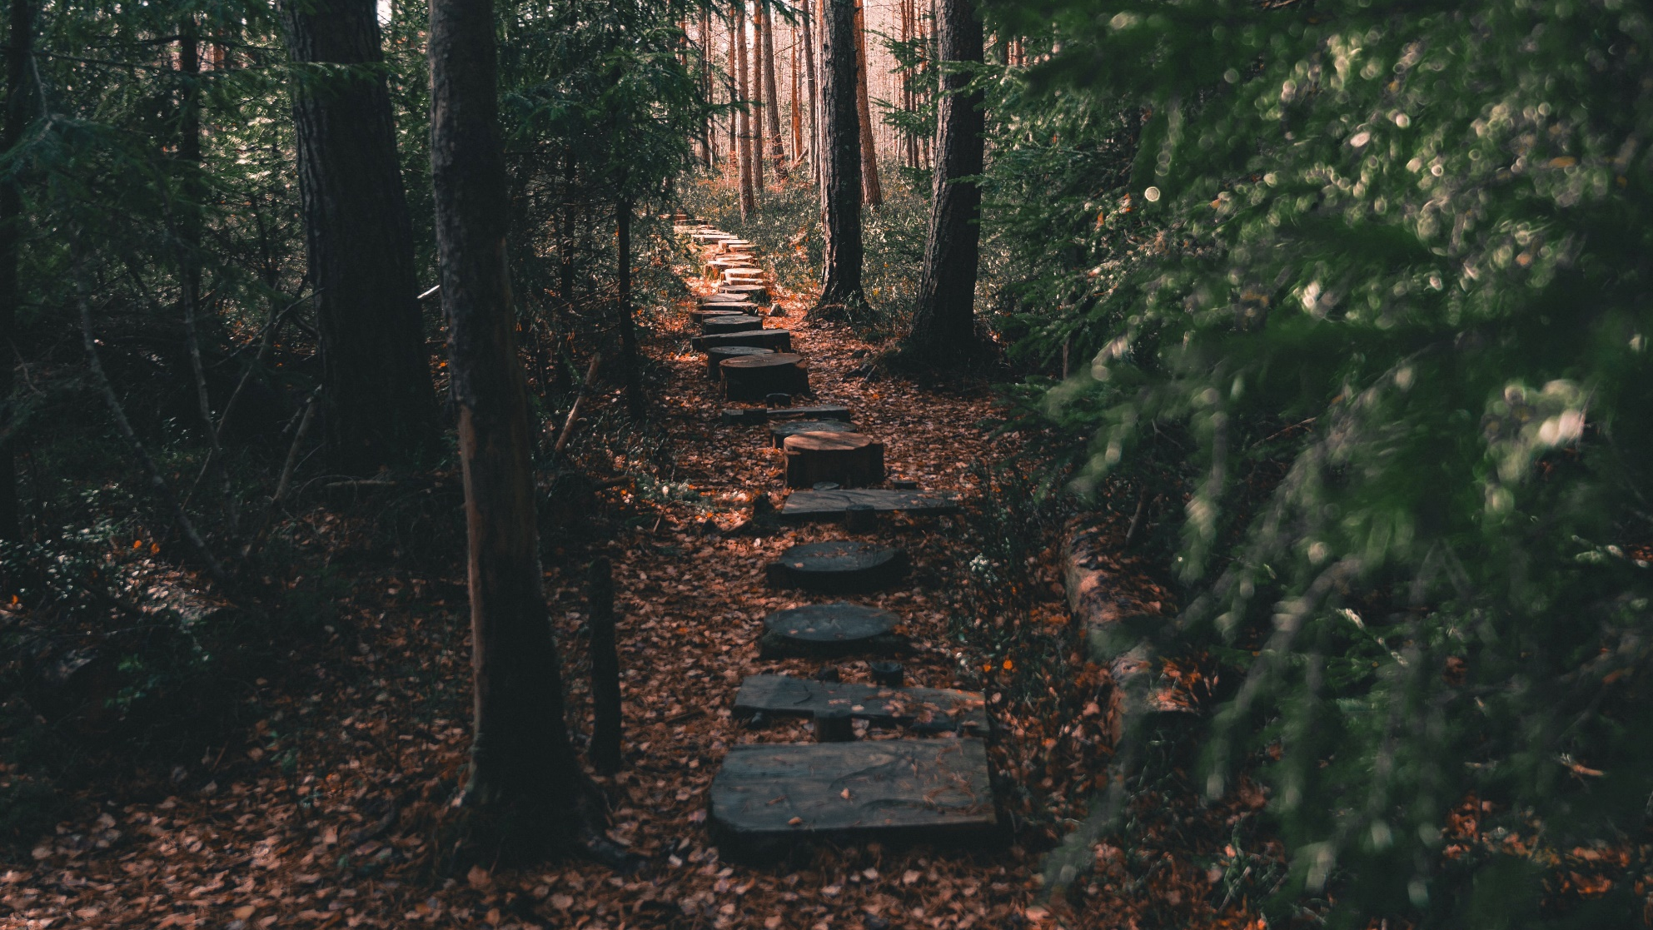
HAVERIA OUTRA POSSIBILIDADE?
Notes:
Haveria outra possibilidade?

Slide 36
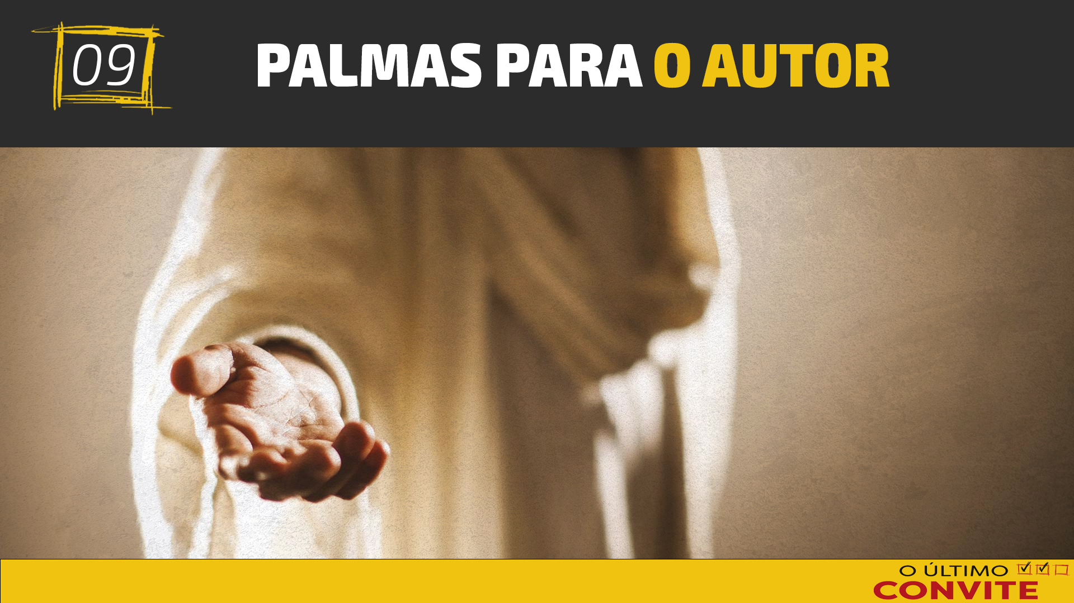
PRÓXIMO TEMA
UNIÃO NORTE BRASILEIRA

